Slide 1

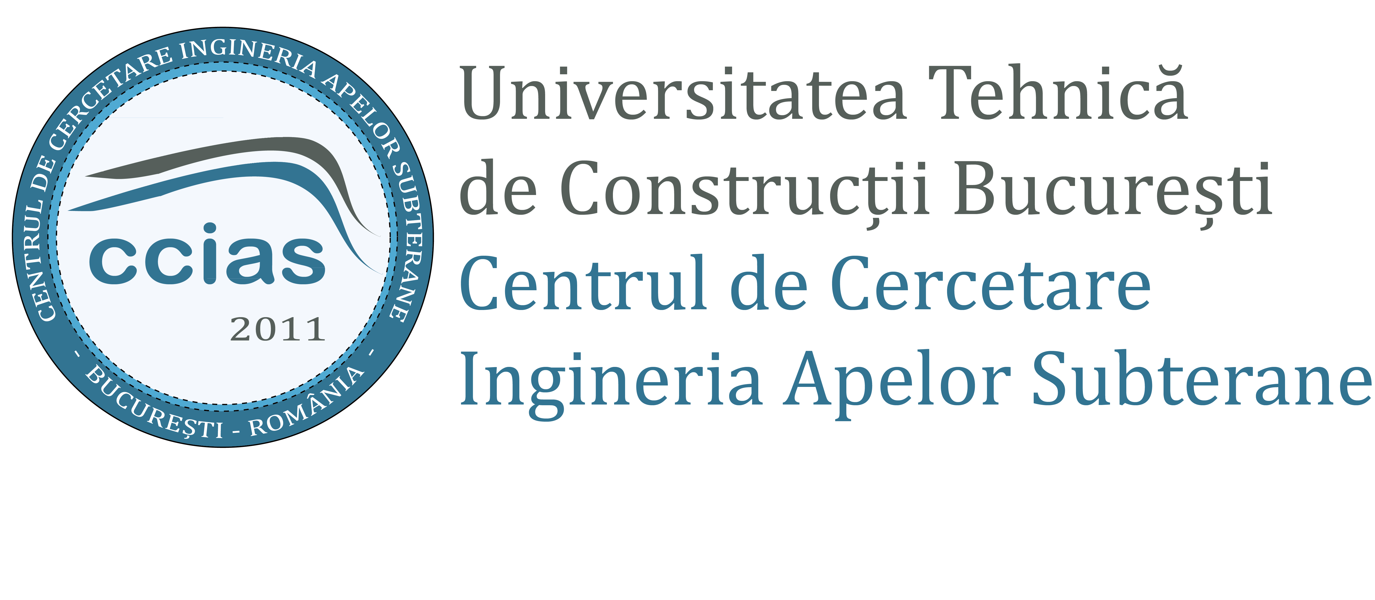
GEOIDEA.RO
la mijloc de drum
Vasile Crăciunescu
Centrul de Cercetare în Ingineria Apelor Subterane
Universitatea Tehnică de Construcții București
Meteo România

Slide 2
Cuprins
GEOIDEA.RO ??
De ce geodate publice?
Context legislativ
Stadiu actual la noi
Activități. Și noi ce facem?

Slide 3


GEOIDEA.RO
Proiect colaborativ de cercetare
Cadru: Programului de Cooperare România – Elveţia, competitia Proiecte Comune de Cercetare
Durată: 3 ani (01.01.2013 – 31.12.2015)
Buget: 430.000 CHF (85% contribuție elvețiană & 15% românească)
Autorități contractante: Swiss National Science Foundation (SNSF) & Unitatea Executiva pentru Finantarea Invatamantului Superior, a Cercetarii, Dezvoltarii si Inovarii (UEFISCDI)
Notes:
Logistic description
Partners, budget
Motivation

Slide 4




Parteneri GEOIDEA.RO
Elveția: Institutul de Cartografie și Geoinformatică - Universitatea Politehnică din Zurich
România: Centrul de Cercetare Ingineria Apelor Subterane - Universitatea Tehnică de Construcții București
Notes:
Logistic description
Partners, budget
Motivation

Slide 5
GEOIDEA.ro înseamnă….
GEodata Openness Initiative for Development and Economic Advancement in Romania
GEOIDEA.ro își propune….
Scopul principal al acestui proiect este să demonstreze că publicarea online a datelor geografice produse de către autoritățile publice sub o licență liberă și într-un format reutilizabil poate întări implicarea cetățenilor în viața socială și deschide noi oportunități de creștere economică.
Geodate publice? Puțină istorie, please…
Notes:
Definitie (geo)date libere

Slide 6

Notes:
Definitie (geo)date libere

Slide 7

2006
Notes:
Definitie (geo)date libere

Slide 8
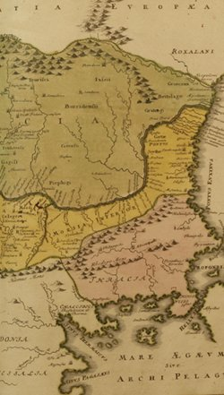
2010
Proiectul eHarta:
o inițiativă colaborativă de prezervare digitală a documentelor cartografice
Notes:
Definitie (geo)date libere

Slide 9
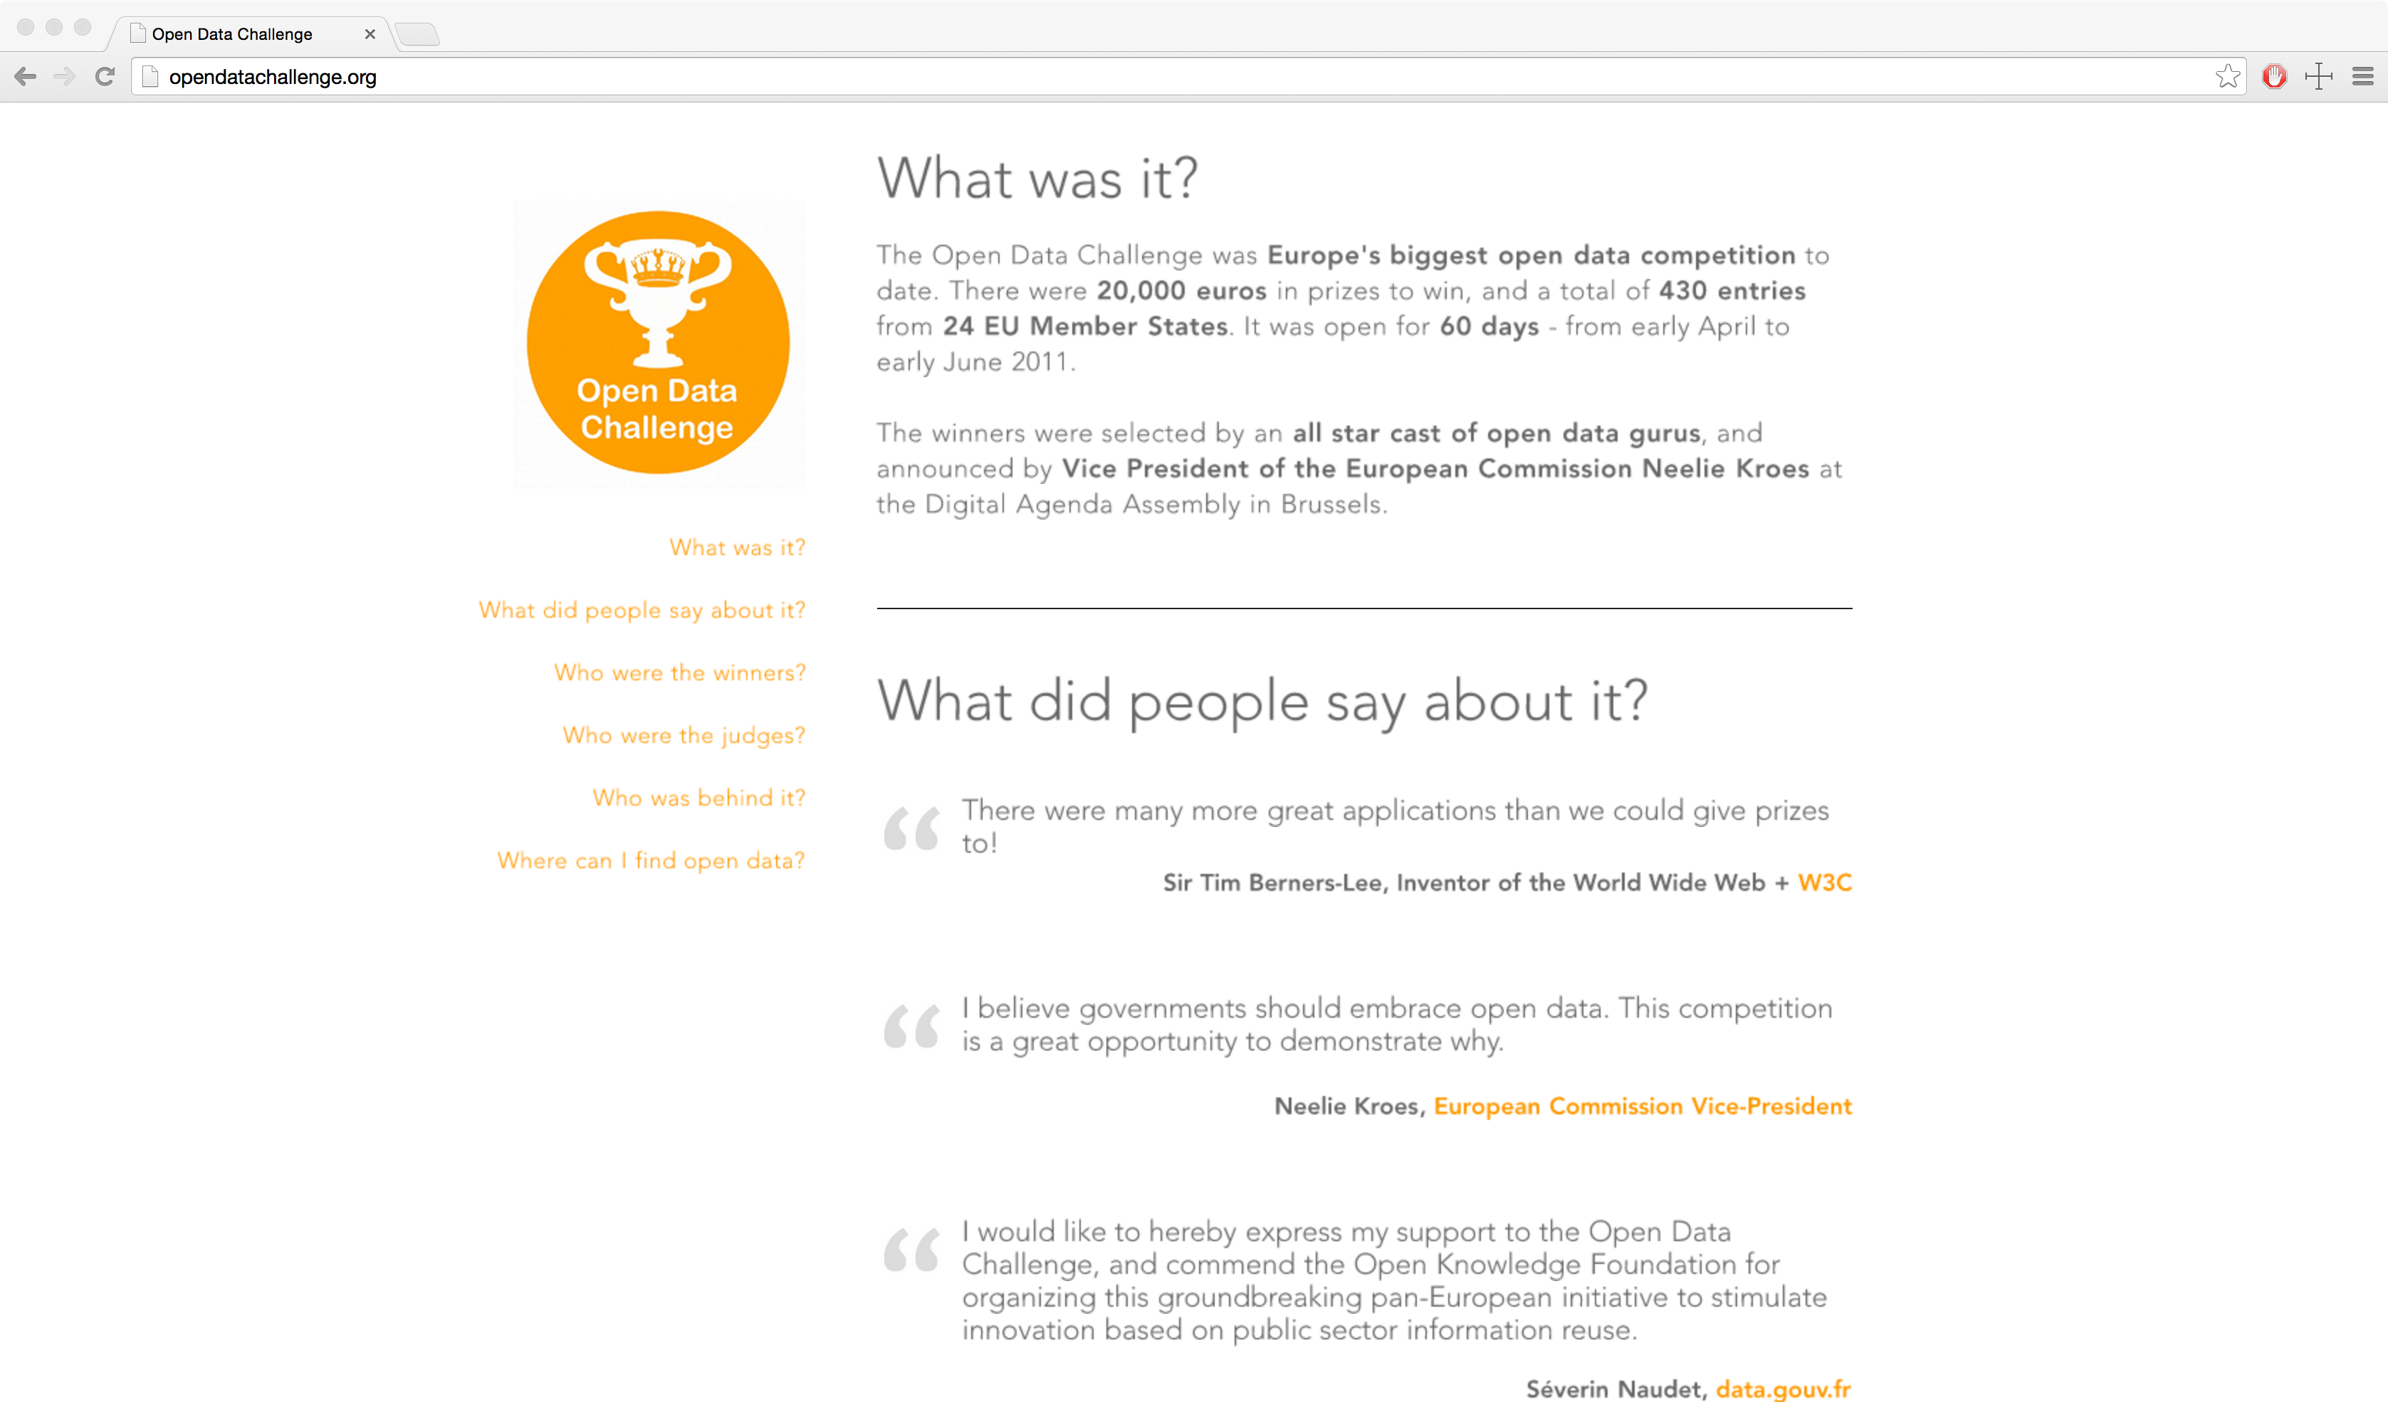
2011
Notes:
Definitie (geo)date libere

Slide 10
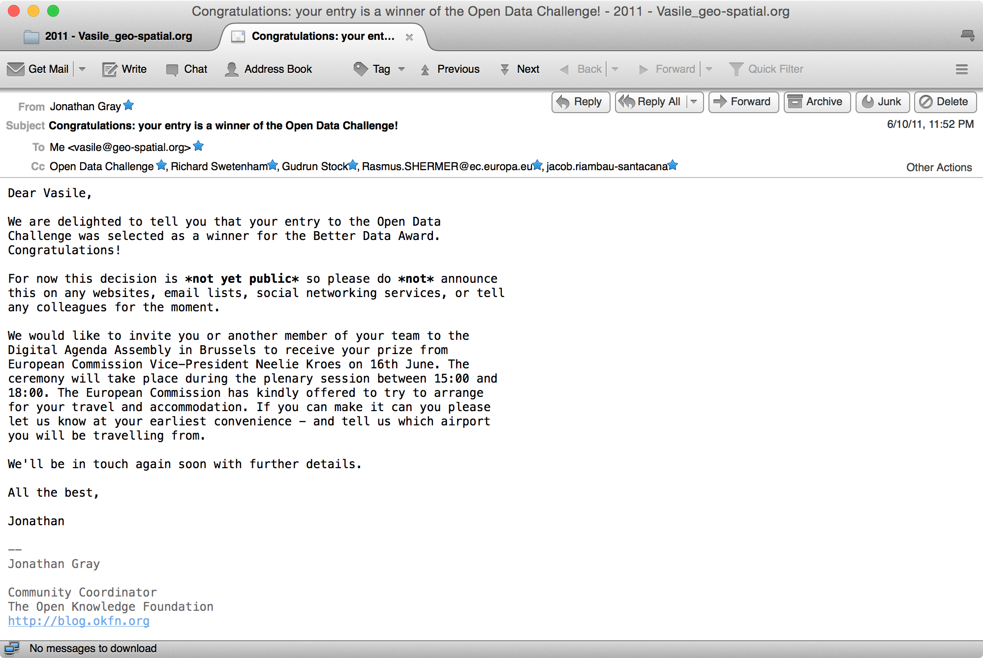
2011
Notes:
Definitie (geo)date libere

Slide 11
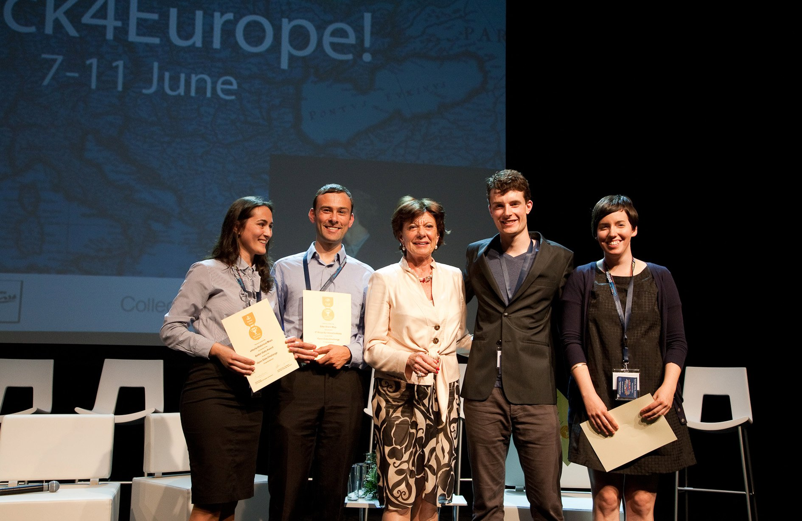
2011
Notes:
Definitie (geo)date libere

Slide 12
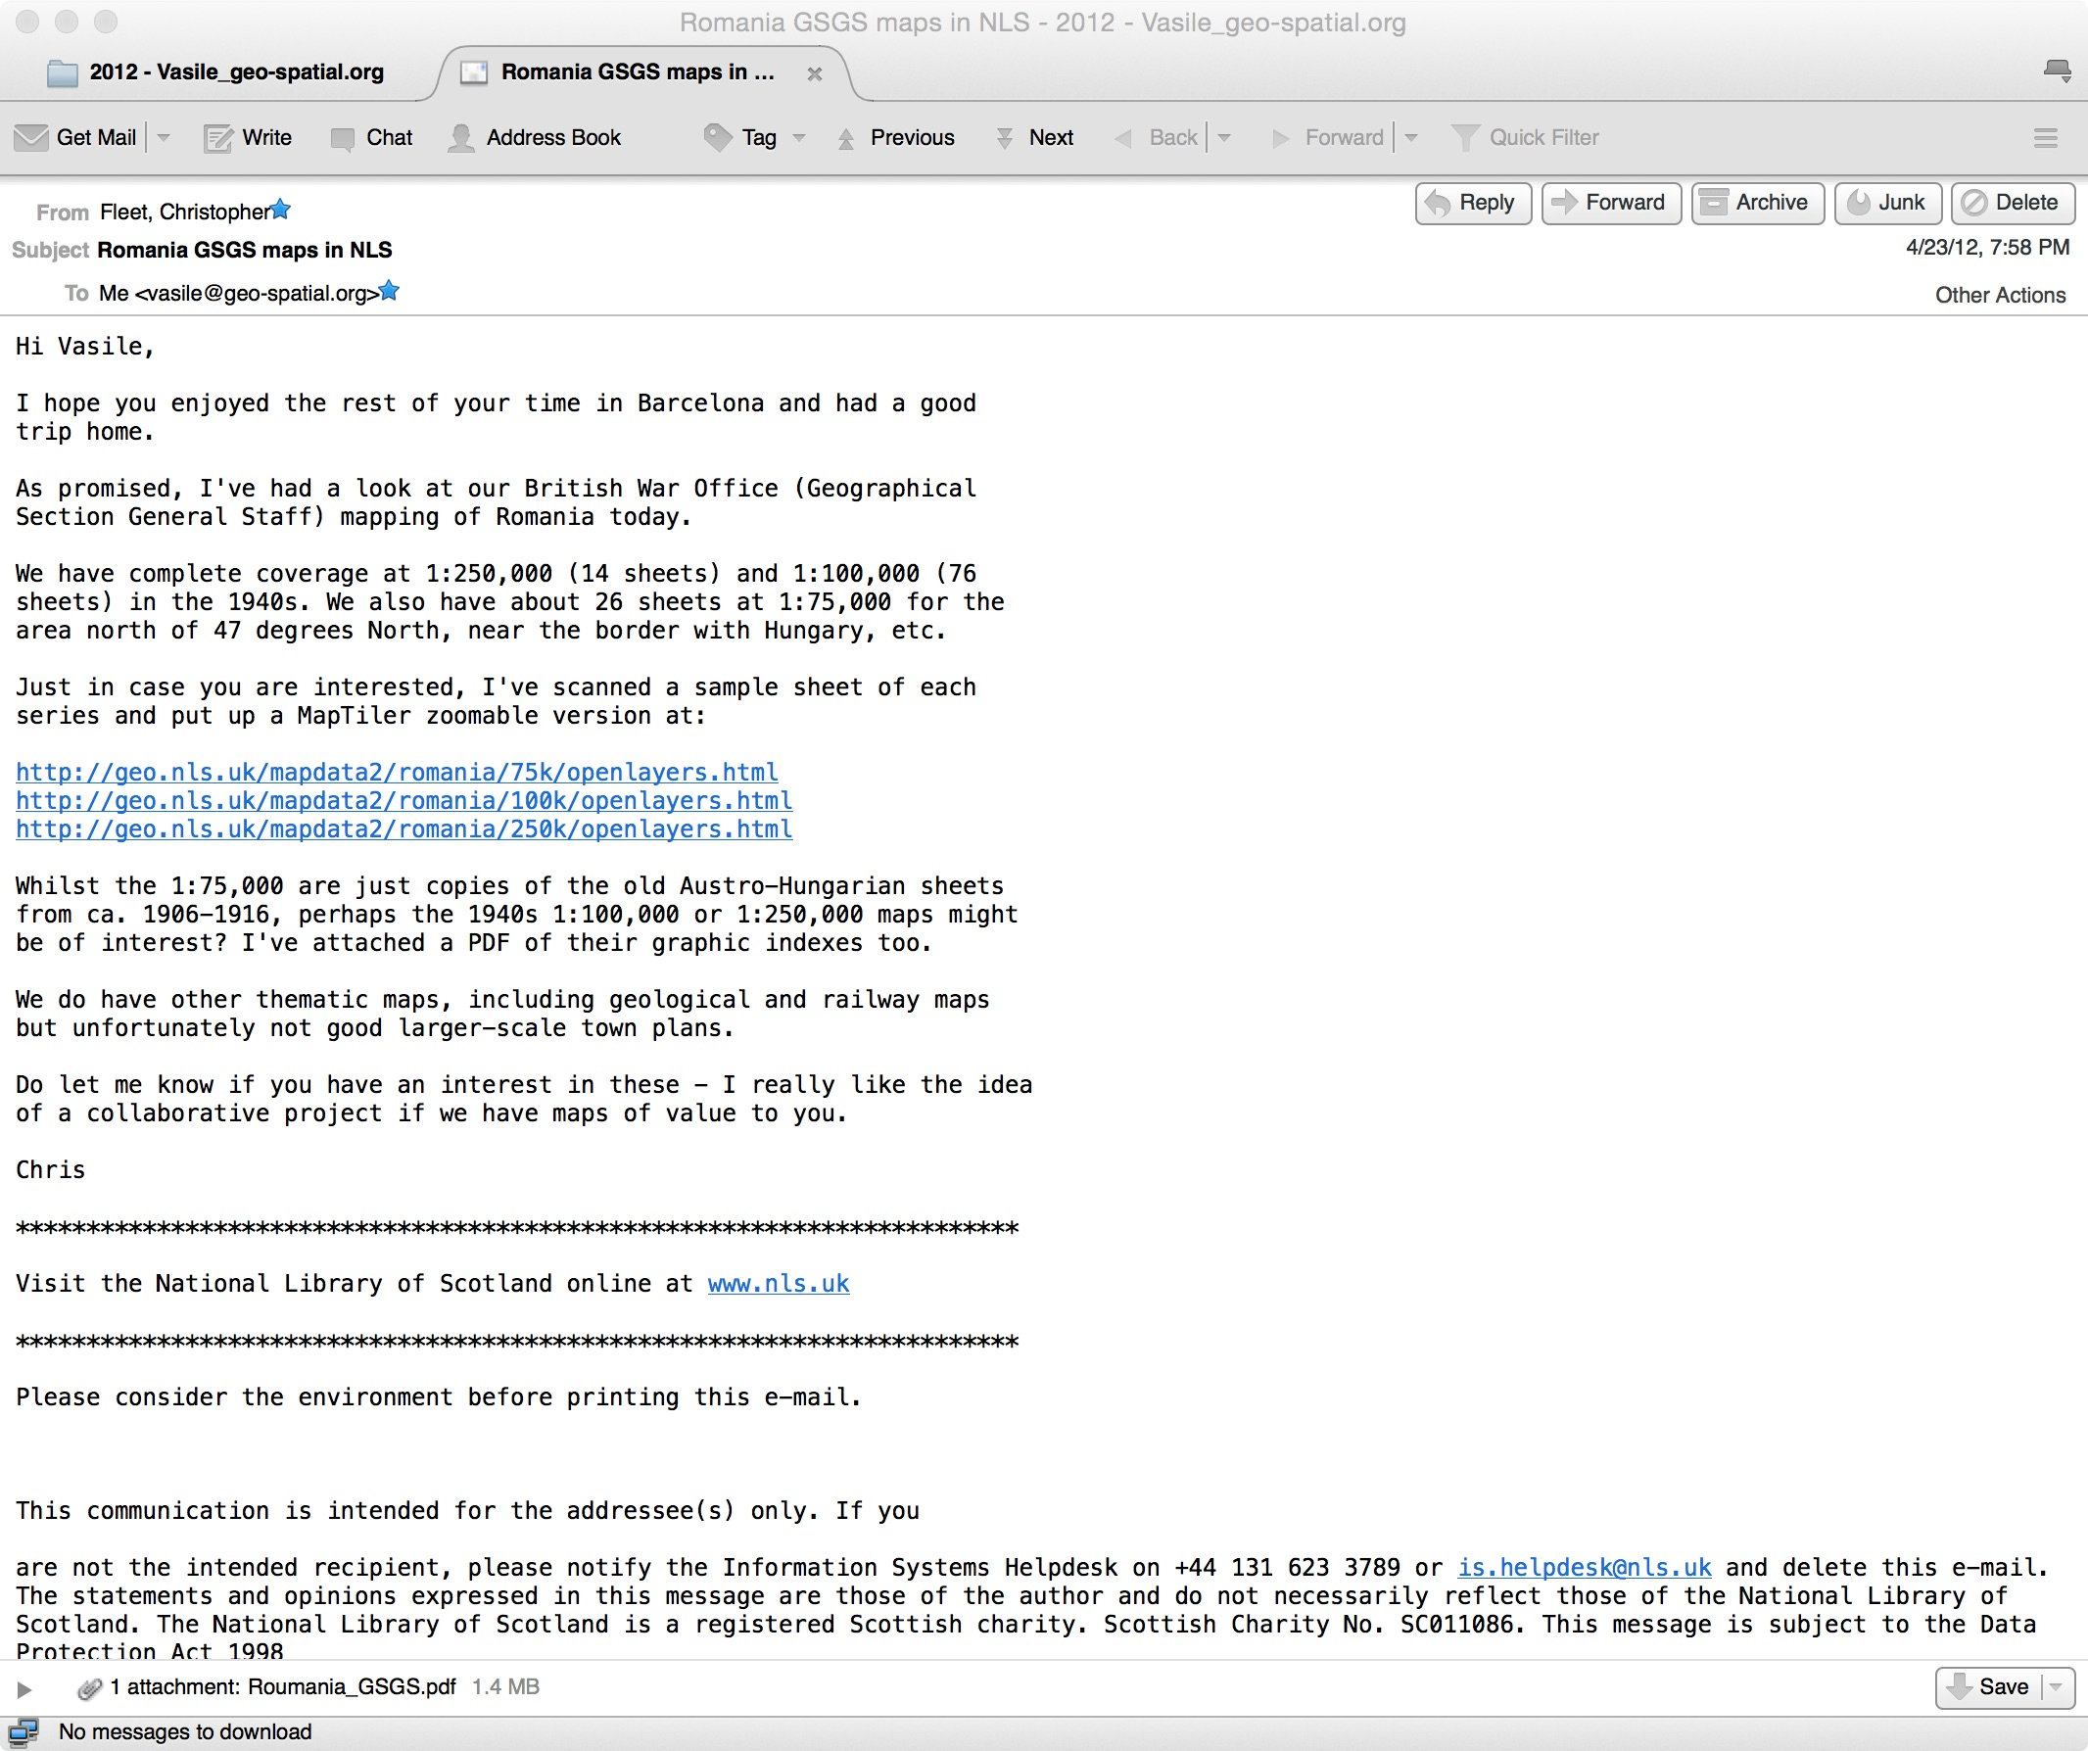
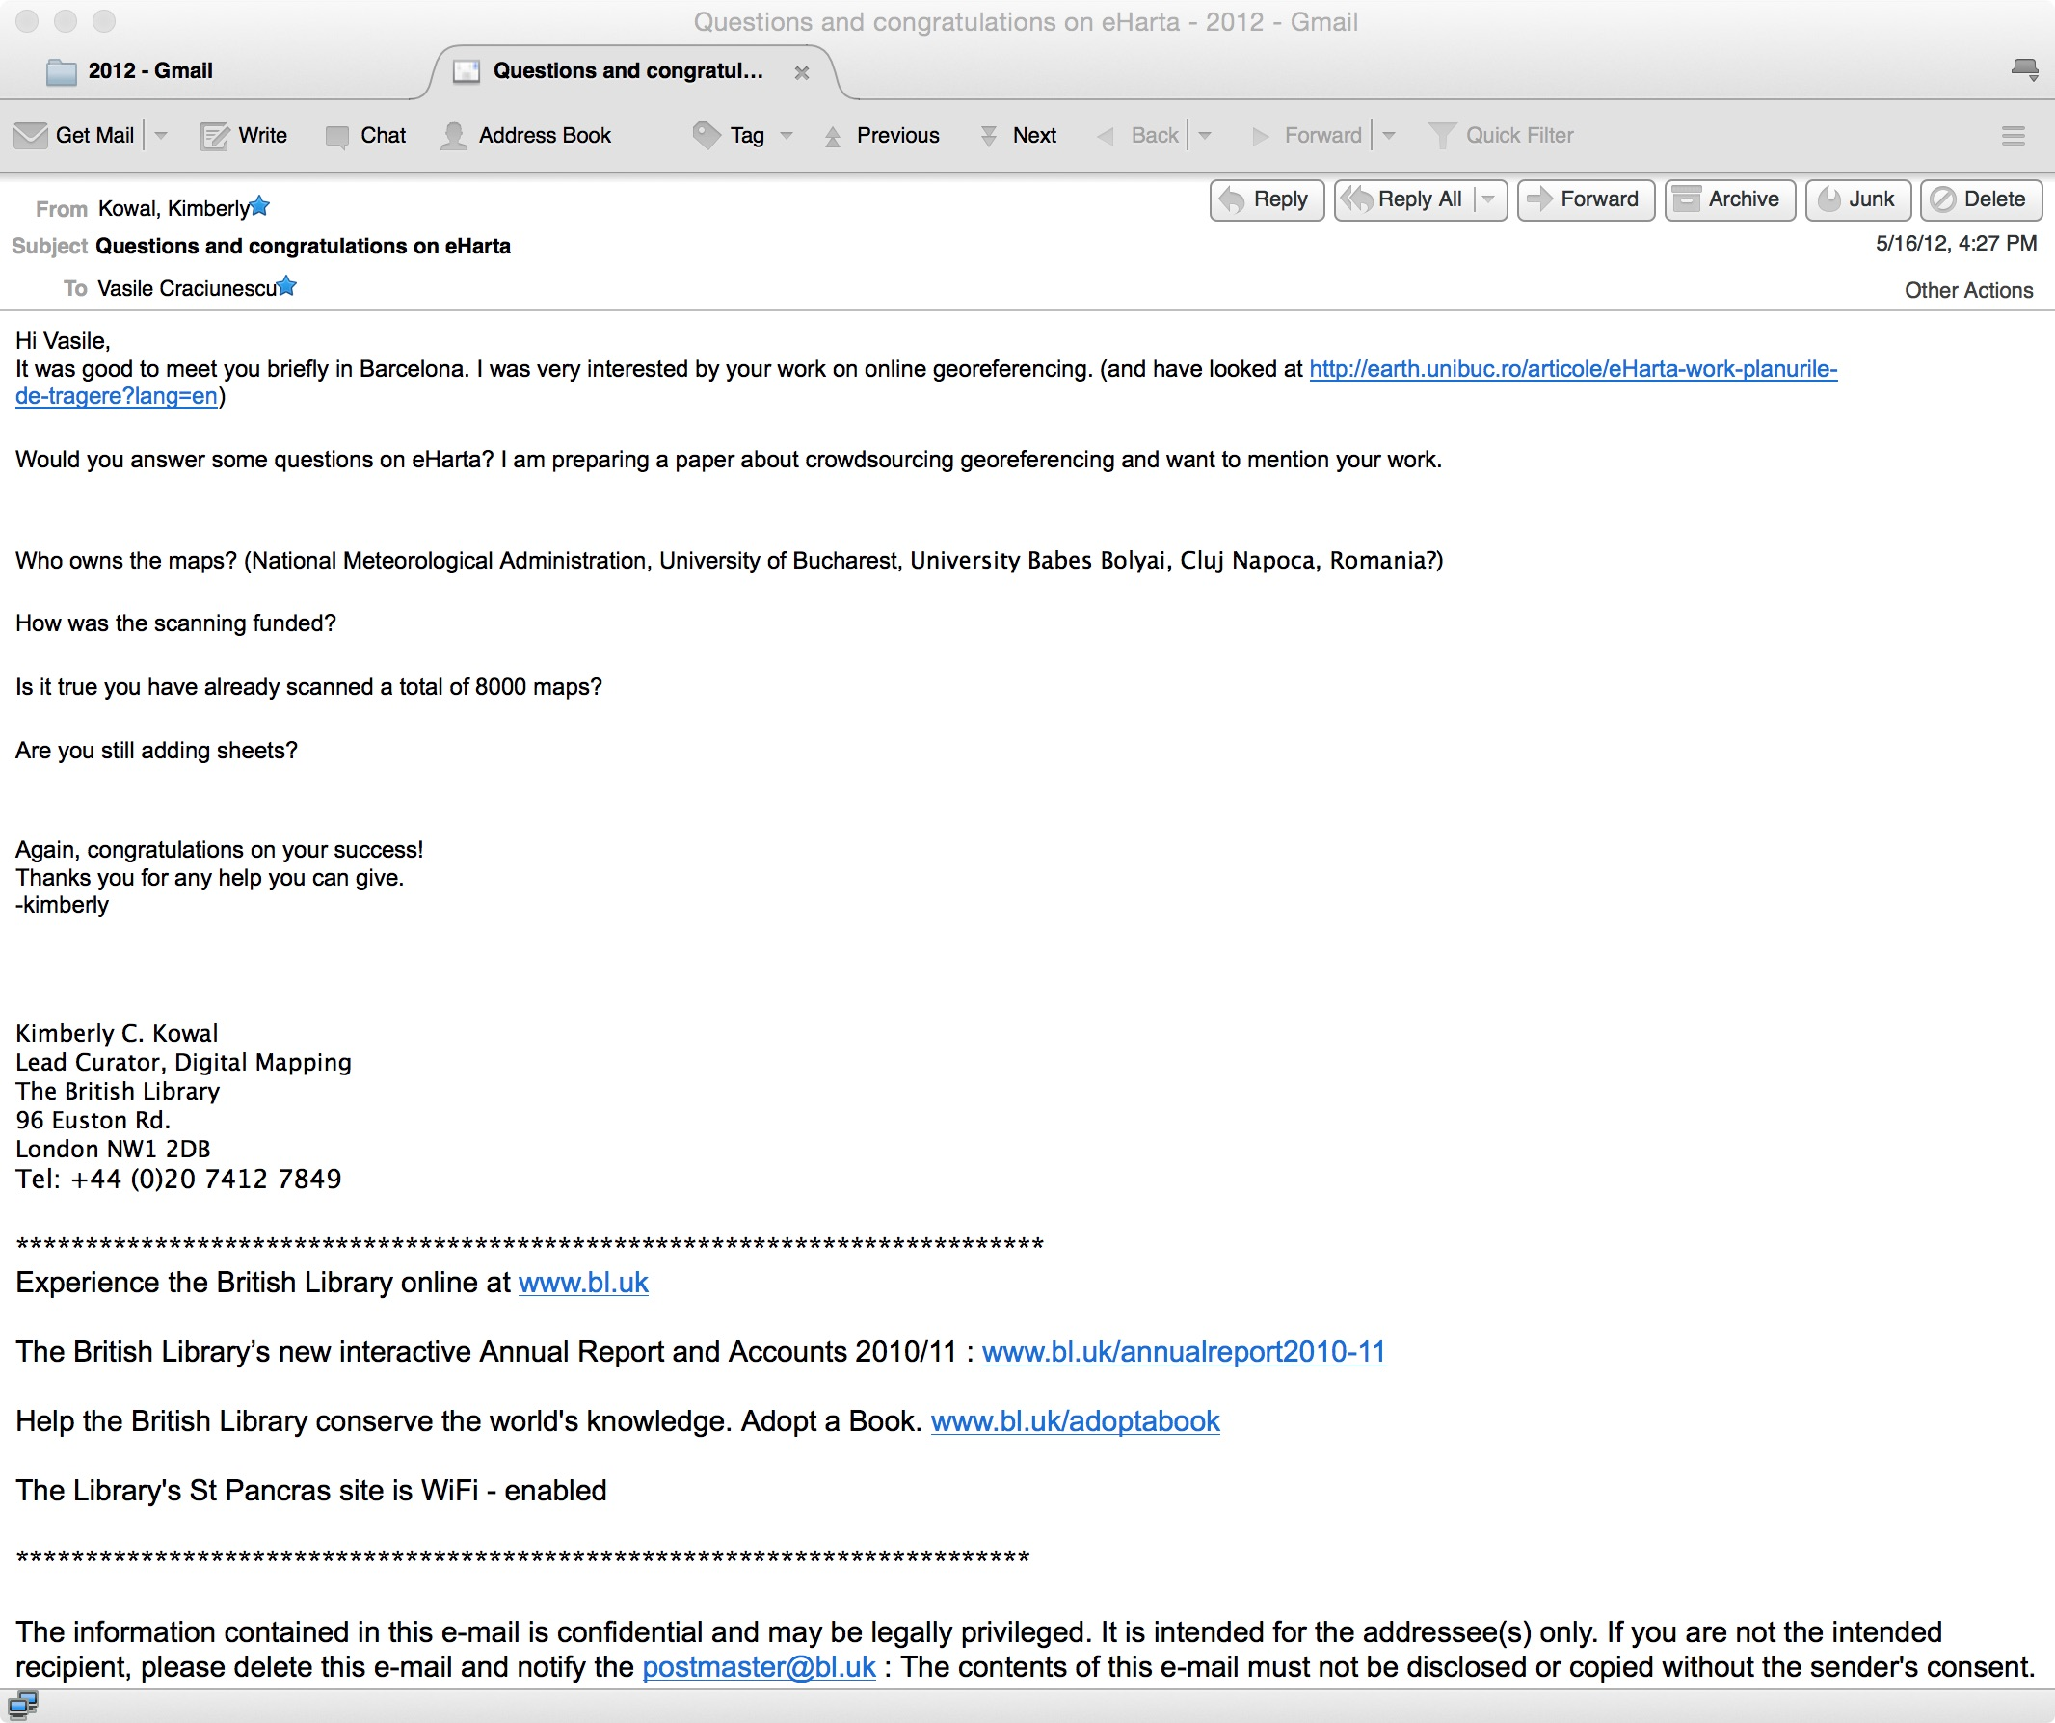
2011
Notes:
Definitie (geo)date libere

Slide 13
decembrie 2011
GEOIDEA.RO project proposal....
Notes:
Definitie (geo)date libere

Slide 14
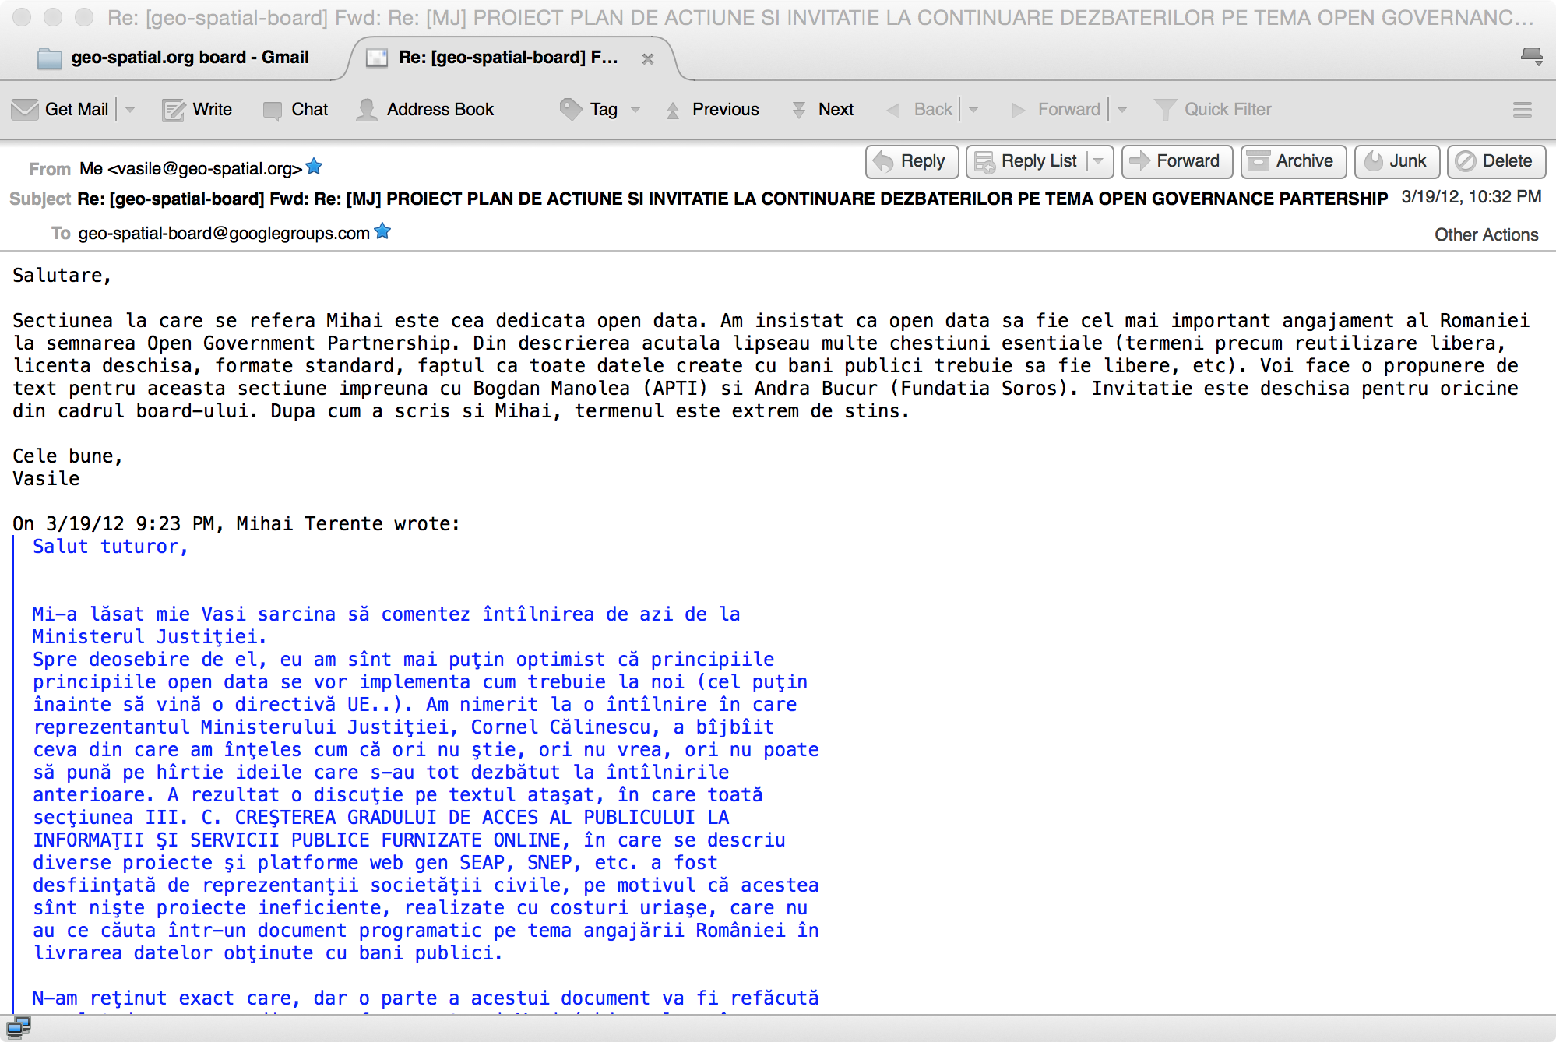
2012
Notes:
Definitie (geo)date libere

Slide 15


Date deschise
Datele deschise sunt date ce pot fi utilizate în mod liber, reutilizate și redistribuite de către oricine – supuse doar, cel mult, la necesitatea atribuirii în condiții identice.

Slide 16
Disponibilitate&Accesibilitate ~ datele trebuie sa fie disponibile ca un intreg, intr-un format prietenos la un cost marginal rezonabil
Reutilizarea&Redistribuirea ~ datele trebuie oferite sub o licenta care sa permita redistribuirea si reutilizarea, inclusiv agregarea lor cu alte seturi de date
Participare universală ~ accesul la date nu trebuie conditionat de nici un factor (ex. firma privata, ONG, insitutie de invatamanat)

Slide 17
Tipuri de date
Publice – date produse sau colectate de către o
agenție sau instituție publică
(open government data)
Date produse/colectate de către companii private
(freemium data)
Date produse de către comunitate
(community driven data)
Date științifice – datele produse în urma cercetărilor științifice
(scientific data)

Slide 18


Context:
  Cadru legislativ
  Momentum creat de inițiative de deschidere a datelor publice în întreaga lume

Slide 19

Context legislativ: cadru european
  Directiva 2003/98/EC - Public Sector Information Re-use (PSI)
  Directive 2013/37/EU – PSI revizuită (netranspusă încă în legislația românească)
  Directiva 2007/2/CE – Infrastructure for Spatial Information in the European Community (INSPIRE)

Slide 20

Context legislativ: legislația românească
  Legea 544/2001 (Dreptul la informare )
  Legea 109/2007 (Dreptul de reutilizare a informației - transpunerea Directivei PSI)
  Ordonanța nr. 4 din 2010 (Infrastructura Națională pentru Informații Spațiale)

Slide 21
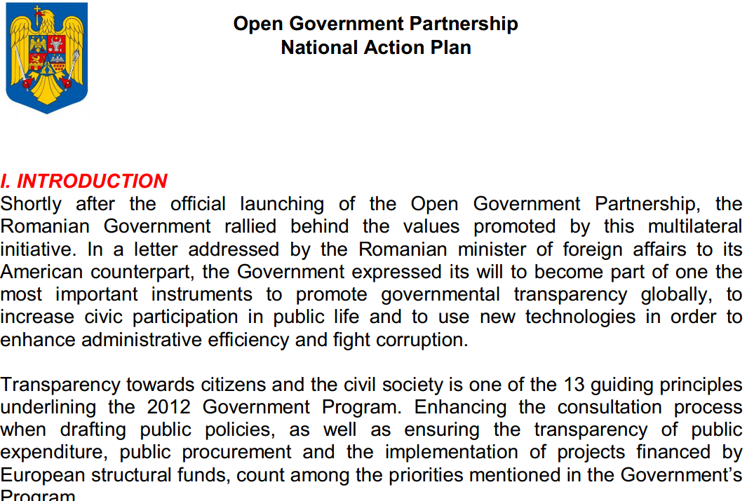

Context legislativ
Parteneriatul pentru o Guvernare Deschisă
Acord semnat de către România în 2011.
Notes:
În 2011, România a semnat OGP.
Tari fondatoare Brazilia, Indonezia, SUA; Mexic, UK, US, Norway, The Philippines,

Slide 22
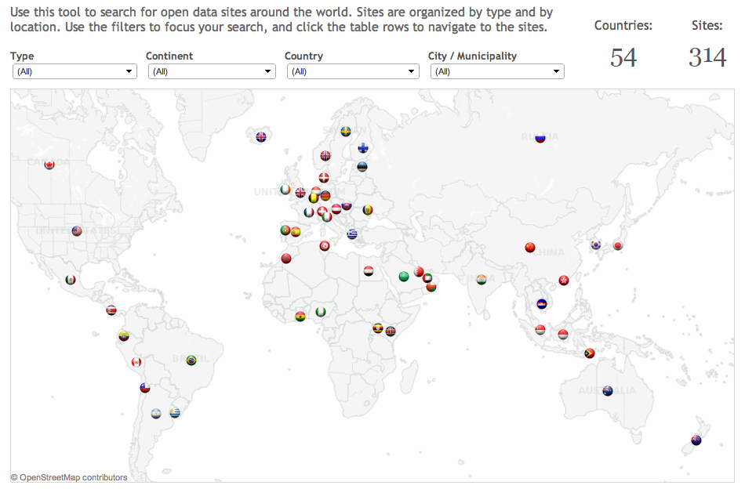
Rezultate
portale de date publice deschise data.gov.xyz

Slide 23
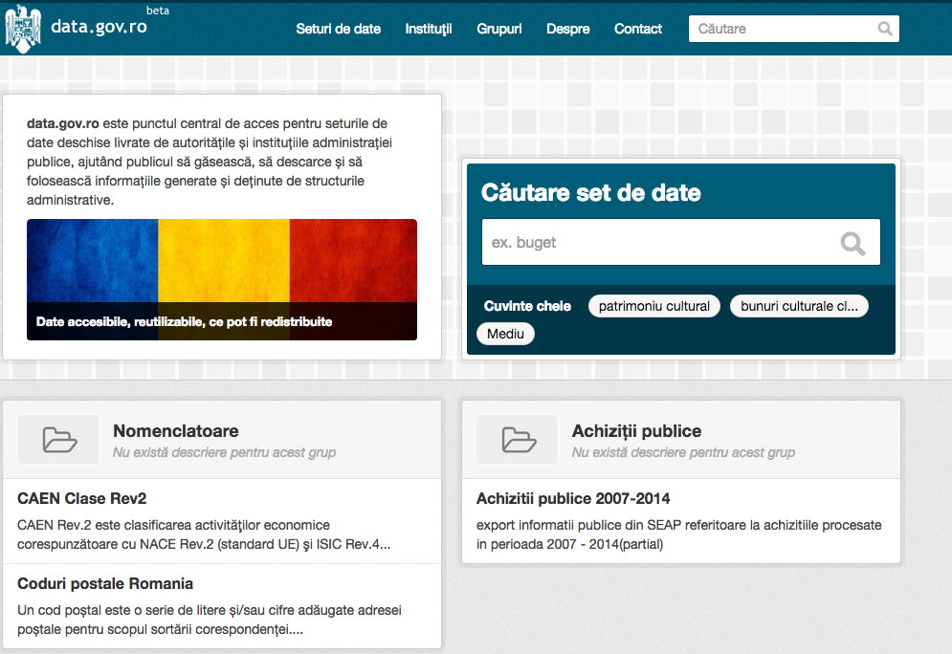
data.gov.ro

Slide 24






Ajutoare
Organizații non-profit, asociații, instituții, agenții, fundații la nivel național, regional, internațional care:
promovează, susține, realizează studii economice relevante analizei costului de data
și așa mai departe

Slide 25
Activități GEOIDEA.ro
Analiza strategiilor internaționale referitoare la datele deschise și a literaturii de specialitate care stă la baza acestor strategii http://geoidea.ro/en/en_results.html
Analiza impactului adoptării politicii datelor deschise de către șase dintre cele mai mari agenții guvernamentale de producere/prelucrare a datelor geospațiale:
  Agenția Națională de Cadastru și Publicitate (ANCPI)
  Institutul Național de Hidrologie și Gospodărire a Apelor (INHGA)
  Institutul Geologic al României (IGR)
  Administrația Națională de Meteorologie (ANM)
  Institutul Național de Statistică (INS)
  Institutul de Cercetări şi Amenajări Silvice (ICAS)

Slide 26
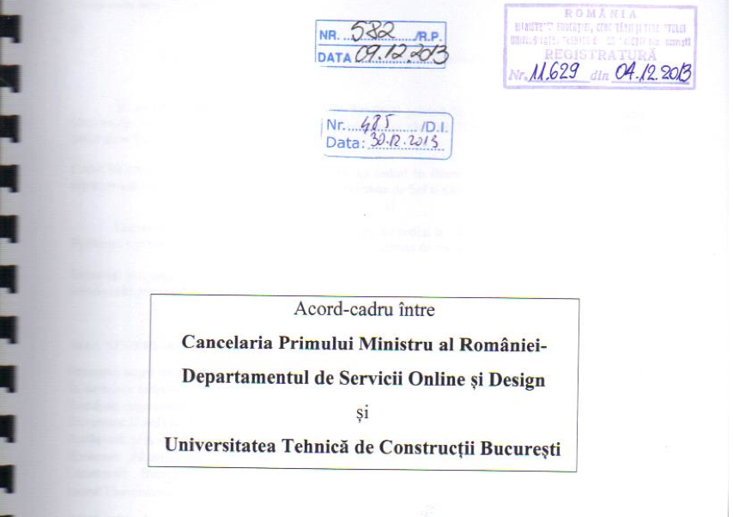

Acord de colaborare CCIAS – Departamentul de Servicii Online și Design

Slide 27
Activități GEOIDEA.RO
Crearea de tehnologii inovatoare și de instrumente pentru publicarea online a geodatelor. Probleme abordate : armonizarea datelor, colaborare din partea utilizatorilor, calitatea datelor și identificatori de calitate;
Datele vor fi structurate conform principiilor Linked Data (scalar, modular, deschis) și vor fi publicate utilizând formate și protocoale conforme cu standardele existente (OGC, INSPIRE, CEN, W3C)
Dezvoltarea unei metodologii comune de publicare a geodatelor care va fi sintetizată într-un manual de bune practici (cookbook).
Exploatarea instrumentelor și metodelor de scădere a costurilor publicării datelor spațiale deschise, prin aportul comunităților de voluntari. Dintre cele mai cunoscute astfel de exemple menționăm Wikipedia, OpenStreetMap și OpenLibrary.
Organizarea evenimentelor de tip hackathon (seminar deschis) pentru a demonstra concret autorităților avantajele și plus valoarea adaugată seturilor de date eliberate.

Slide 28
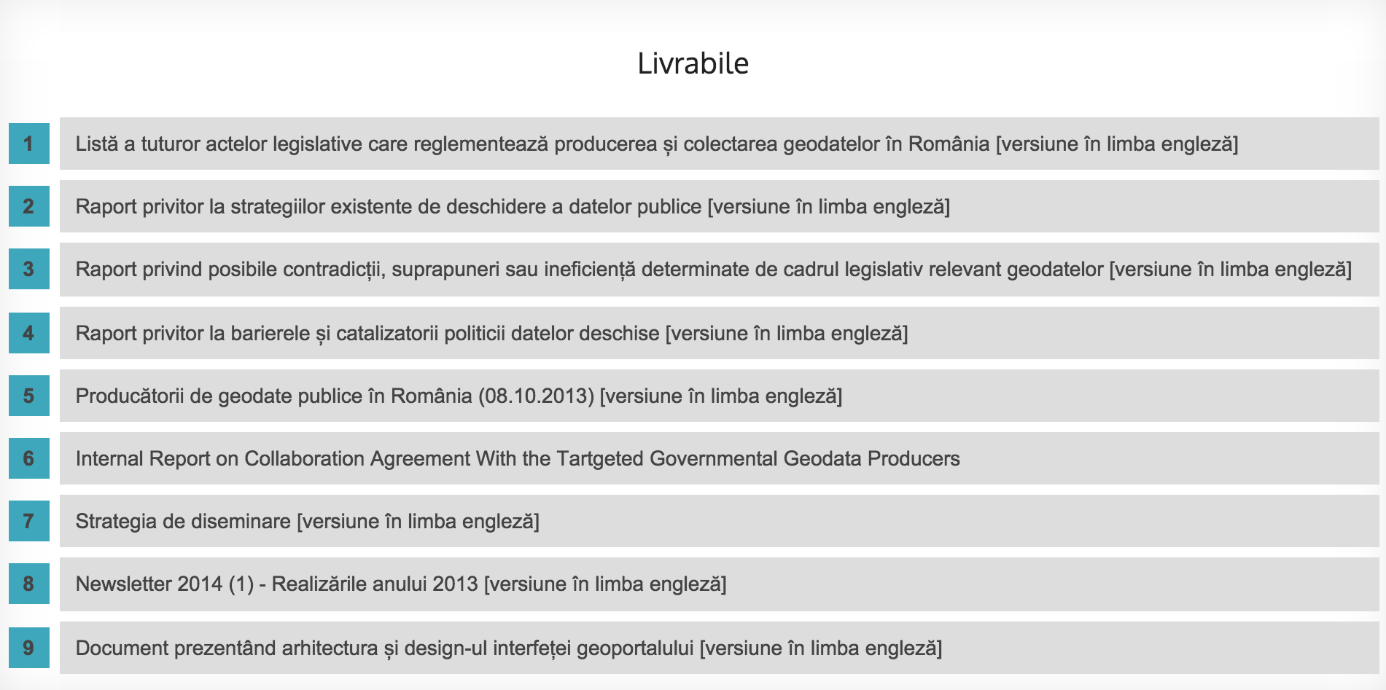
Rapoarte, analize GEOIDEA.RO

Slide 29
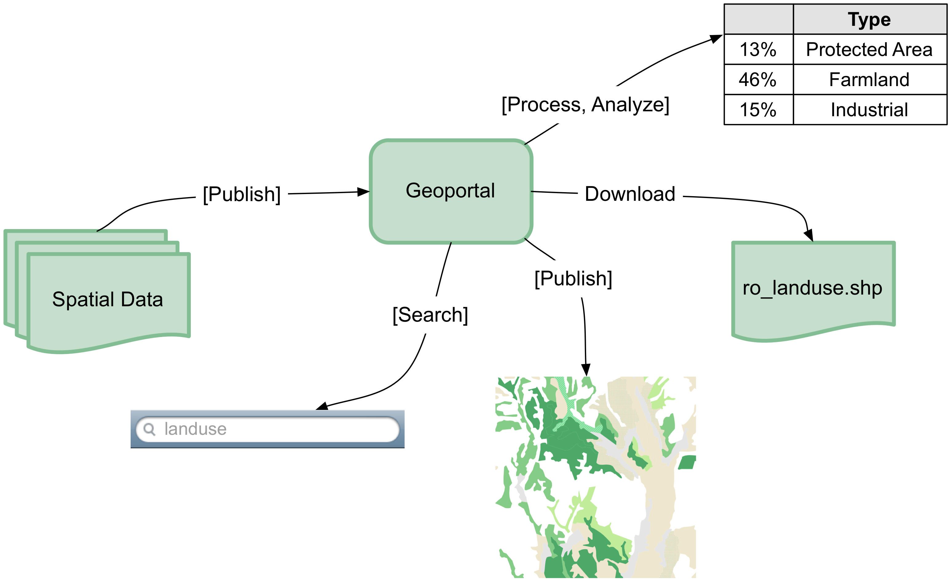
Geoportal GEOIDEA.RO
Notes:
Create innovative technologies and tools for geodata publishing and retrieval. The project’s research efforts will be dedicated to create a pilot web portal to host relevant samples of geodata by taking into account research issues such as data harmonisation, user involvement and collaboration, user friendly navigation, data quality and quality markers visualisation. In addition, the data will be structured according with the Linked Data principles (open, modular, scalable) and will be available also through formats and protocols compatible with the existing standards (INSPIRE, CEN, OGC, W3C)

Slide 30
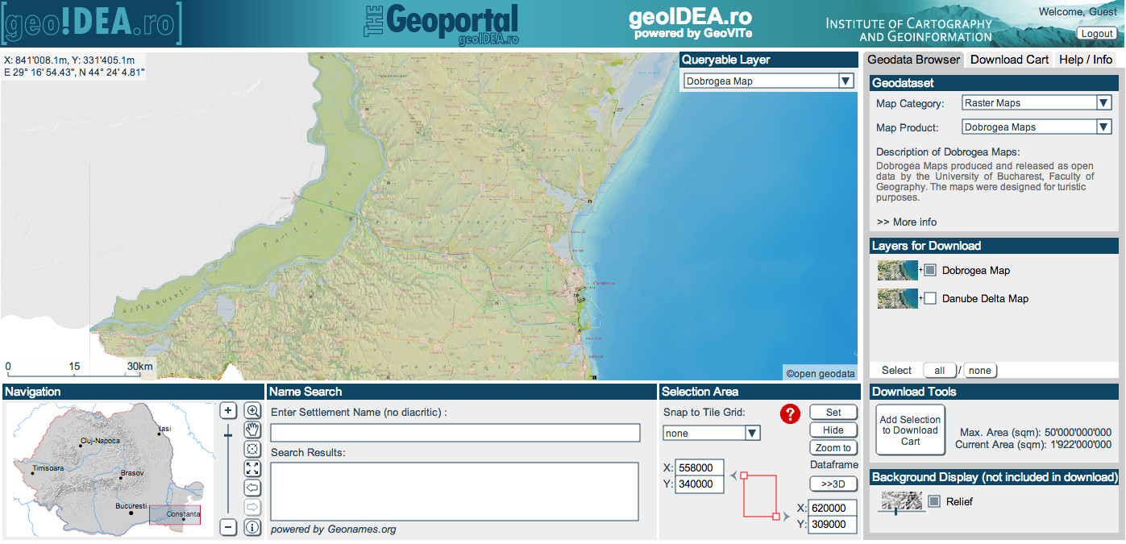
Geoportal GEOIDEA.RO
Notes:
Acord – definirea unui cadru de lucru între autorități și echipa geoidea.ro

Slide 31
Geoportal GEOIDEA.RO
Domenii:
Sănătate
Agricultură
Demografie
Politic
Hidrogeologie
etc.
159 seturi de date împărțite în 26 strate
Surse de date:
Data.gov.ro
Date deschise din cercetare
Date colectate/produse de către comunitate (Open Street Map)
Datele stocate sunt structurate
după principiile Linked Data :
Deschise
Modulare
scalabile
Formatele disponibile:
ESRI shapefile
Autodesk .dxf
GeoTIFF .tif
Notes:
Acord – definirea unui cadru de lucru între autorități și echipa geoidea.ro

Slide 32
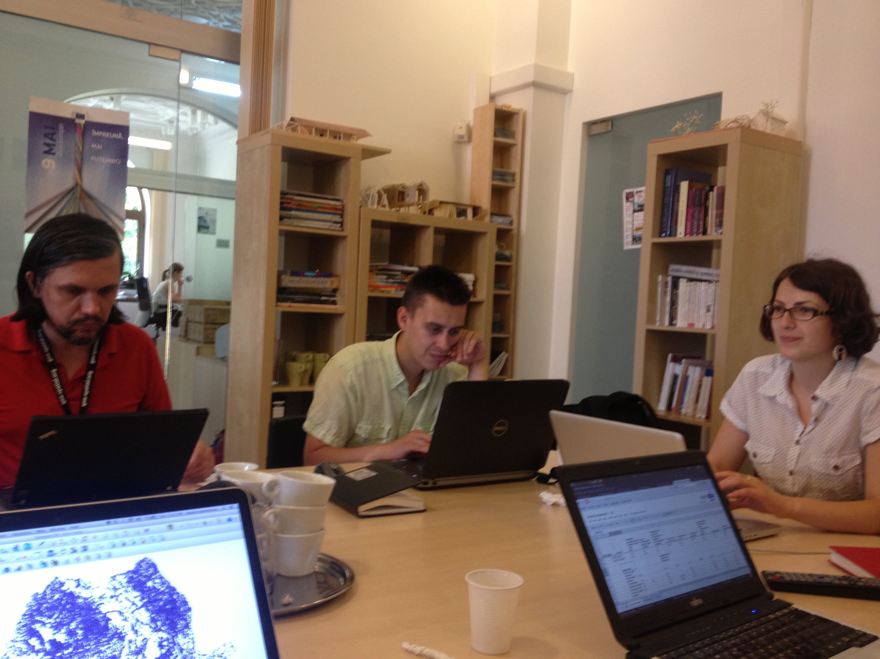
GEOIDEA.RO : Hackathon (seminarii deschise)
20 iunie 2013 – The Open GeoData Hacktahon (Free and Open Source Solutions for Geospatial – Central and Eastern Europe – FOSS4G- CEE)
Număr de participanți – 15
Număr de proiecte – 4
Mai multe detalii http://2013.foss4g-cee.org/program/geodata-hackathon
Notes:
Definiție hackathon.

Slide 33
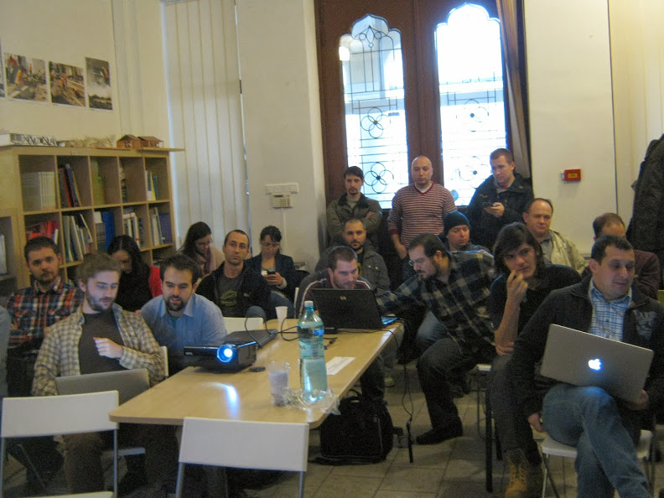
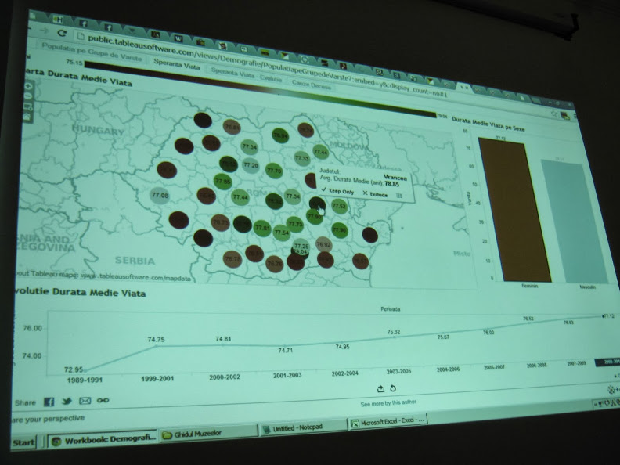
GEOIDEA.RO : Hackathon (seminarii deschise)
22-23 februarie 2014 –Open Data Hacktahon (în colaborare cu Fundația pentru o Societate Deschisă și DSOD)
Număr participanți: 60
Număr proiecte : 24
http://datedeschise.ro/

Slide 34
Activități viitoare
Semnarea de parteneriate cu producători de date;
Analiza impactului ce îl poate avea adoptarea unei politici de acces la date spațiale deschise în România;
Continuarea dezvoltării geoportalului;
Crearea unei metodologii comune pentru publicarea datelor spațiale;
Explorarea unor instrumente și metode care pot reduce costurile de publicare a datelor spațiale deschise;
Organizarea de evenimente de tip hackathon;
Diseminarea rezultatelor

Slide 35
Să păstrăm legătura
geoidea.ro
Twitter: @geoidearo
Facebook: www.facebook.com/geoidearo
Vă mulțumesc!

